Slide 1





Projet Hackathon : Disaster Tweets classification
1
TRAN Vincent DIBAMBA Raoul
16 avril 2022

Slide 2
Présentation du projet
Objectif principal
Qu’est ce que la classification de texte ?
Installation
Utilisation des logiciels et des librairies
Structure générale du projet
Développement
Analyse des tweets Nettoyage des tweets Entrainement d’un modèle et extraction des données Evaluation et comparaison des modèles de classification Test d’identification du modèle machine learning
Résultats de test pour la reconnaissance des tweets
Visualisation des graphes
2

Slide 3

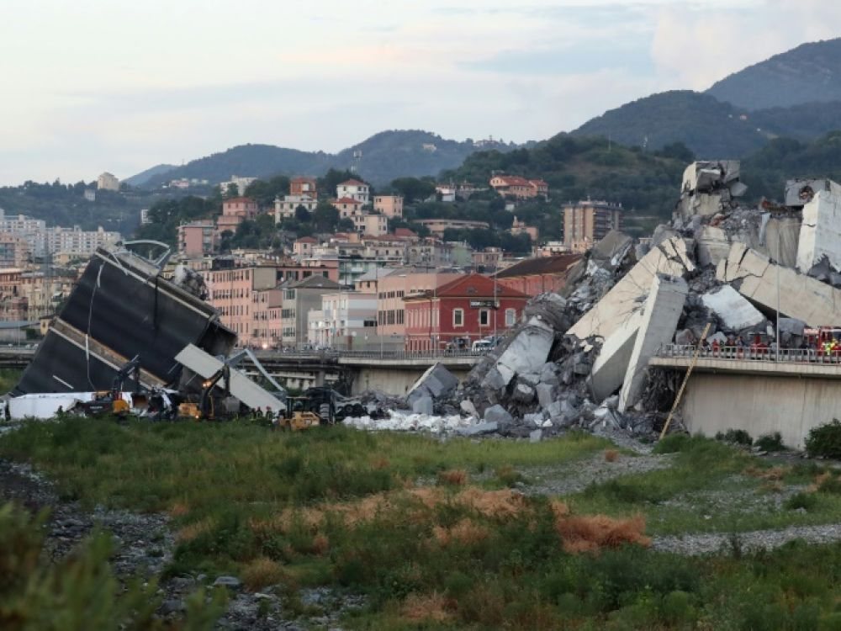
Objectif principal
3
Créer un modèle d’apprentissage automatique pour identifier quels tweets concernent les véritables catastrophes et lequels ne le sont pas.
Image d’un phénomène catastrophique
Tweet d’un phénomène catastrophique

Slide 4
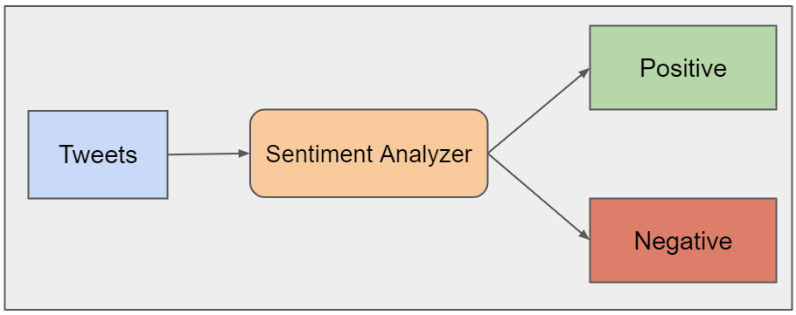
Qu’est ce que la classification de texte ?
4
Définition d’un classification de texte :
Consiste à associer un texte non-structuré à un tag qui correspond à une classe bien précise.
4 types de classification de texte:
-Classification binaire: Utilise une classification à 2 classes.
-Classification Multi-Class: Associe du texte à une classe parmi plusieurs.
-Classification Multi-Label: Associe le texte en entrée à plusieurs classes.
-Classification en Cascade: Le classifieur est composé des classifieurs les uns à la suite des autres.
Classification binaire par analyse sentimentale des tweets

Slide 5









Installation
5
Librairies
IDE
Développement

Slide 6
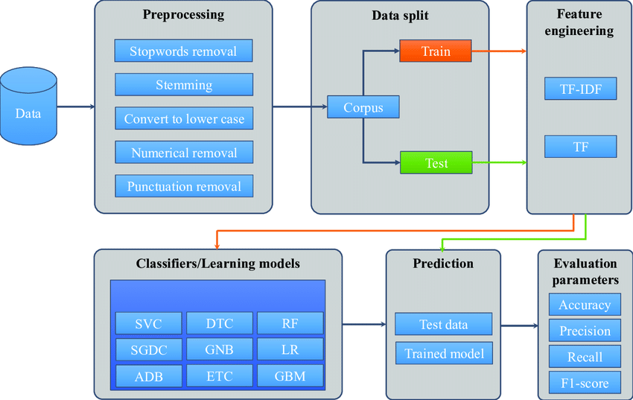
Structure générale du projet
6
Lemmatisation
word | lemmatisation
apples | apple
children | child
universities | university

Slide 7
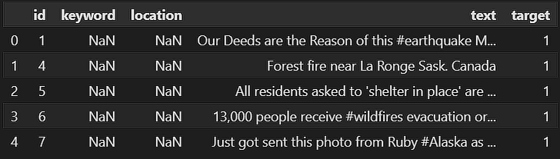
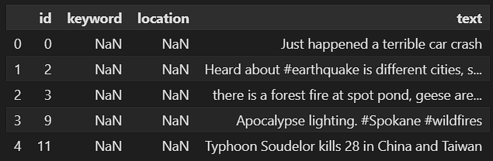
Analyse des données textuelles
7
train.CSV
test.CSV
Cas d’identification:
Target = 1 si le tweet reconnait des conséquences dramatiques
Target = 0 à l’inverse
Quantité de tweets:
7613 de tweets du train CSV
3263 de tweets du test CSV

Slide 8
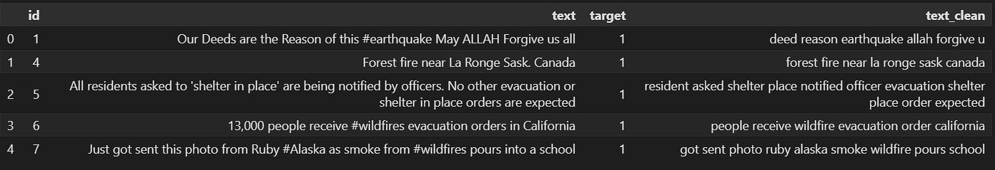
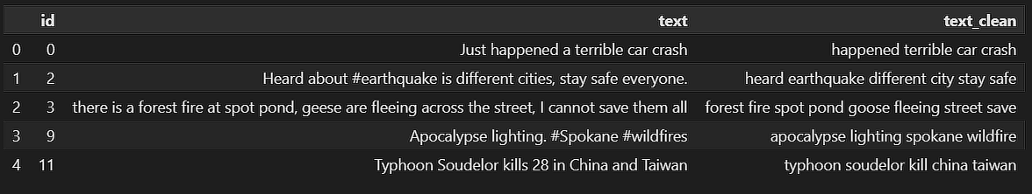
8
Nettoyage des données de tweets : Text Pre-processing
train.CSV
test.CSV

Slide 9
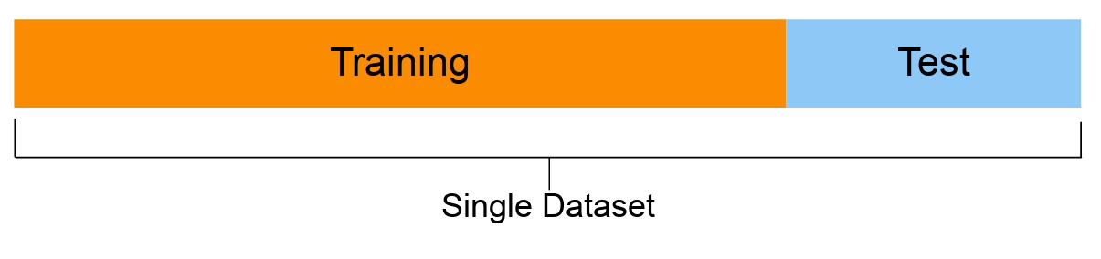
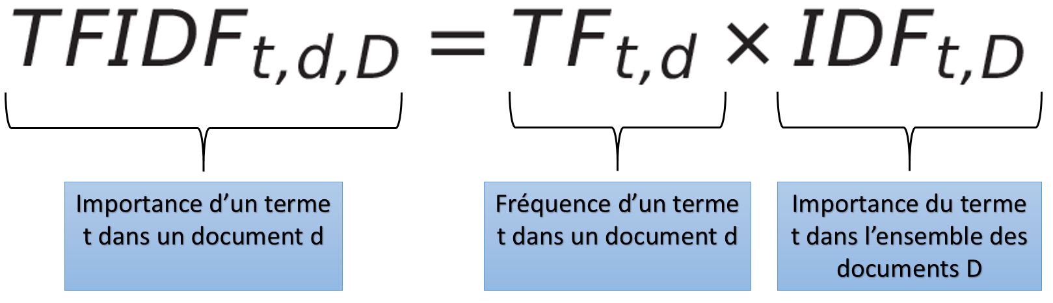
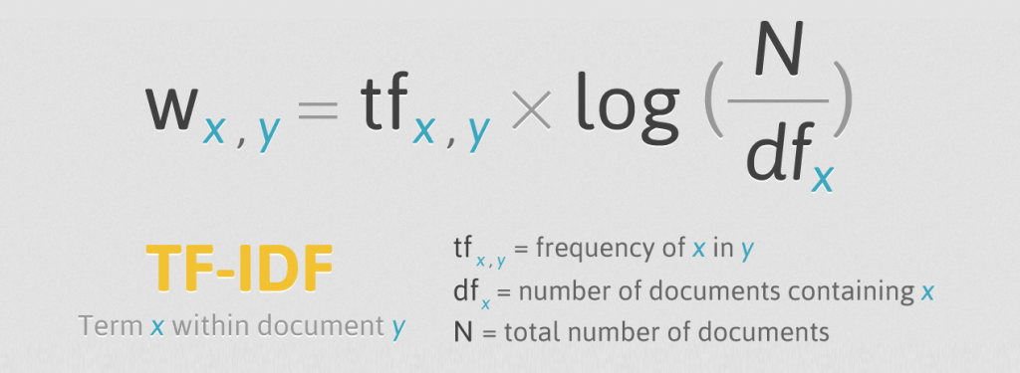
9
Entrainement d’un modèle et extraction de données
Entrainement du dataset train.csv
Pour un test à 20%

Slide 10
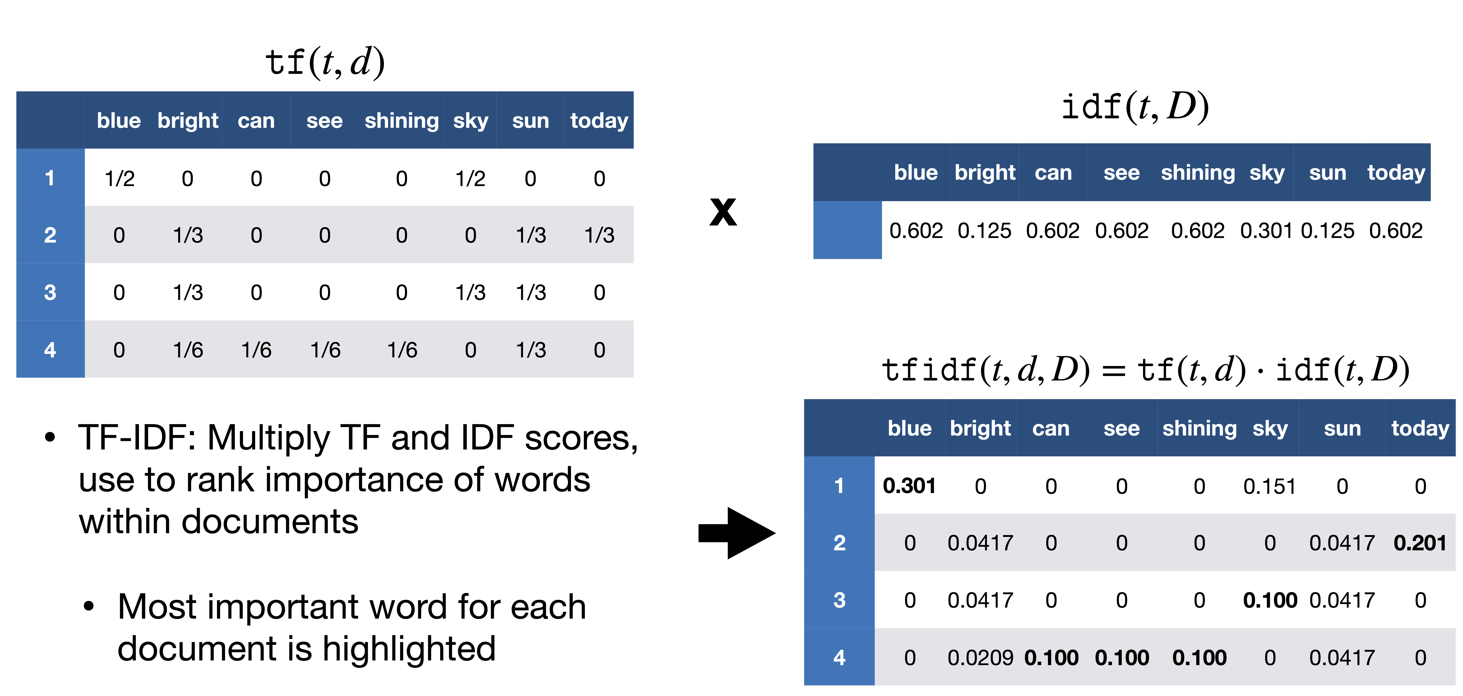
Exemple d’un dataset utilisé par la méthode de TF-IDF
10
TFIDFVectorizer

Slide 11
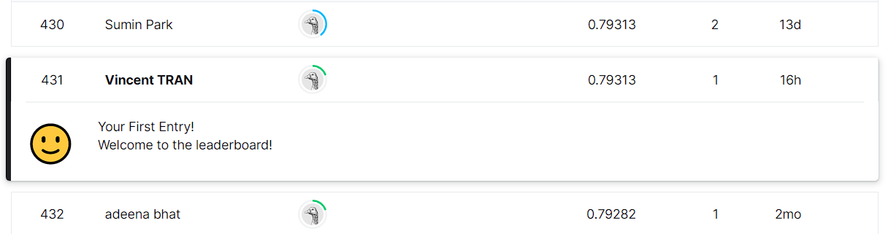
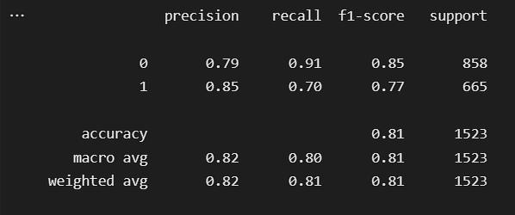


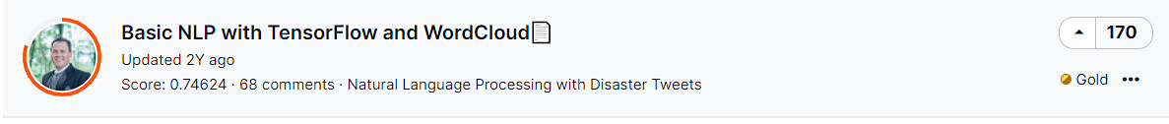

Evaluation et comparaison des modèles de classification
11
Modèle classification naïve bayésienne
Score : 79,1%
Classification report
Différents scores des autres participants sur Kaggle

Slide 12
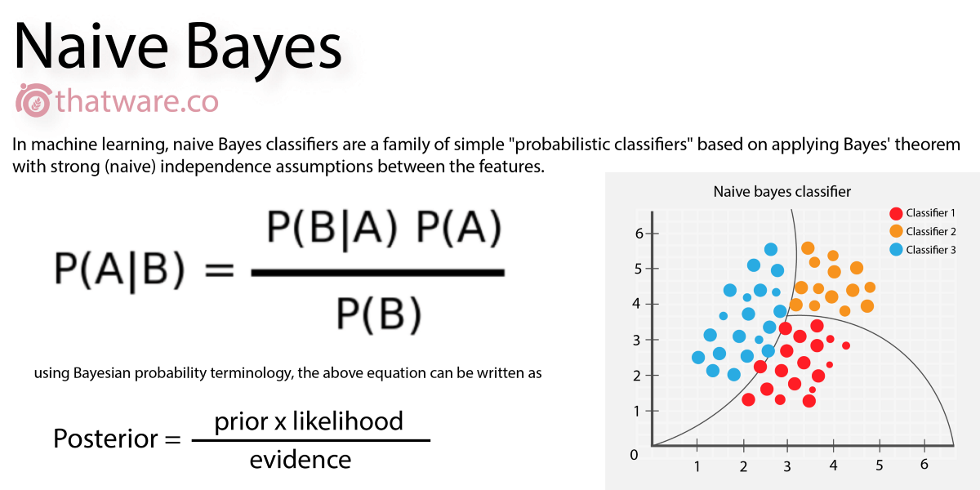
Test et identification du modèle: Classification naïve bayésienne
12
Modèle d’apprentissage supervisé très utilisé pour la classification des documents
Repose sur le théorème de Bayes
Repose sur le maximum de vraisemblance des termes.
Avantages :
Facile à mettre en œuvre
Simple à utiliser pour des applications en temps réel

Slide 13
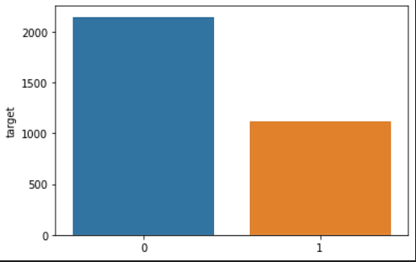
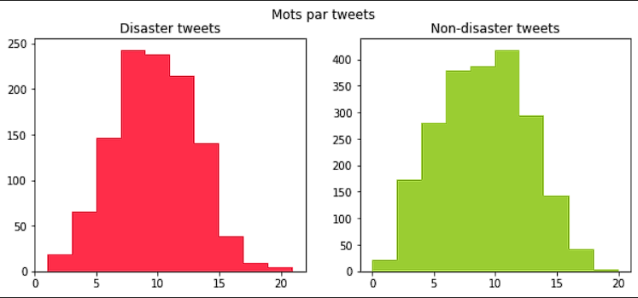
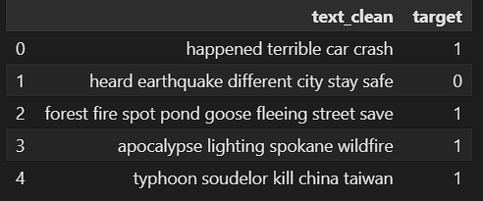

Résultats pour la reconnaissance des tweets
13
Histogramme sur des tweets identifiés
Histogramme sur le nombre de mots par tweets
Total de prédiction
Target 0 : 2132
Target 1 : 1131
Tout les tweets ont été bien reconnus
3263 de tweets

Slide 14
14
Fin de présentation

